Slide 1
品管圈的由來
博識企業管理顧問有限公司
副總經理 楊欽榮 主任顧問師
2024-09-28

Slide 2
課程大綱
日本品管圈誕生的過程
現場與品管雜誌發刊詞
品管圈總部與品管圈雜誌
品管圈對日本的影響

Slide 3
日本品管圈誕生的過程

Slide 4
日本品管圈誕生的過程
戰後日本產業界的情況
在1950年代末到1960年代初的這段時間，日本產業界逐漸脫離戰後的混亂期，邁向穩定增長的道路。由於日本天然資源匱乏，需依賴進口原料和糧食，並且國內的生活物資極度短缺。因此，為了復興國家，必須滿足國內需求並向全球出口商品以賺取外匯。此時，改善製造技術和生產力，並提供符合顧客需求的優質產品變得至關重要。當時的工廠和事業所致力於減少生產過程中的瑕疵與不良品，這也是當前的首要課題。為了提高工人們的能力，並將這些能力反應在製造上，企業需要為一線工人提供學習機會，從而挖掘他們的潛力。
現場與品管雜誌的創刊
在這樣的背景下，1961年7月，日本「品質管理雜誌」針對職場主管進行座談，討論他們面臨的問題與困難。座談會上，提出了兩個重要意見：一是需要一個適合基層工人閱讀、學習品質管理的雜誌；二是基層工人需要一個表達意見的平臺。基於此需求，1962年4月， 「現場與品管雜誌」創刊，這本雜誌旨在成為基層工人的品質管理學習資源。
品管圈的誕生與發展過程
「現場與品管雜誌」發行後，雜誌號召全國各職場組建小團體學習品管，並將這些小團體命名為「品管圈」 。品管圈誕生於1962年，並迅速通過「現場與品管雜誌」在日本各地廣泛傳播，至今累計註冊的品管圈數量已達43萬3千個，參與者人數超過330萬人。
資料來源：日本科学技術連盟20120801  QCサークル誕生50周年史

Slide 5
現場與品管雜誌發刊詞

Slide 6
現場與品管雜誌發刊詞
「現場與品管」第1期將呈現給大家。去年，我們在「品質管理」這本姊妹雜誌中，邀請了現場的領班和組長們進行了一次座談會。會中，他們強烈表達了希望有一本他們能夠輕鬆閱讀的雜誌。於是，我們迅速組成了一個工作小組，並經過多方討論，還在第11屆品質管理大會上進行了問卷調查，最終決定發行「現場與品管」這本雜誌。
我們國家的品質管理活動已經進行了近15年，面對貿易自由化，各家公司正競先實施更為廣泛的品質管理，進入了一個所謂的「全面品質管理」(TQC)時代，從設計、外包、現場到銷售、流通機構及消費者，品質管理涵蓋了所有環節。而如今，品質的實際創造者-現場的工作者，已成為品質管理的核心，他們擔負起了對品質的責任，並進行品質保證。
因此，我們開始編輯這本雜誌，期望它能成為現場工作者們樂於閱讀的刊物。我們還希望能夠聽取消費者的意見，並在雜誌上展開各種意見交換，甚至鼓勵各現場建立讀者品管小組，以促進編輯工作的進一步發展。因此，我們懇請大家的協力。
這本雜誌一開始每年將出版4期（3月、6月、9月、12月），編號將按順序進行。如果讀者的需求增加，未來也可能改為雙月刊或月刊。為了便於閱讀，我們將書籍尺寸縮小，字體也放大了，全年訂閱價格包含郵費為600日元，價格相當於12份「休閒雜誌」(いこい)。希望讀者能從第1期開始完整收藏，也期盼大家能以個人名義訂閱。
總之，若這本雜誌能夠促進現場真正落實品管活動，並讓現場工作者們獲得更大的成效，那將是我們最大的喜悅。
祈願大家工作順利
（東京大學教授 石川馨）
資料來源：https://www.juse.or.jp/qc_circle/about//

Slide 7
品管圈總部與品管圈雜誌

Slide 8
品管圈總部與品管圈雜誌
1962年4月推出後，品管圈總部註冊制度於同年5月啟動，並於1963年5月在仙台舉行了第一屆註冊品管圈大會。
全國推進組織以品管圈總部為中心，1964年設立關東、東海、近畿、北陸支部，隨後又設立北海道、東北、中國/四國、九州、沖繩，形成現在的9個支部結構。
品管圈活動透過「現場與品管」雜誌遍布全國。
從1973年1月號開始，雜誌名稱從「現場與品管」改為「 FQC 」 （Quality Control for the Foreman），然後從1988年1月開始，現在的名稱「品管圈」 (QCサークル) 。
2003年3月號為第500期，2011年7月號為第600期。這是一本歷史悠久的雜誌，並於 2022 年慶祝創刊 60 週年。
資料來源：https://www.juse.or.jp/qc_circle/about/

Slide 9
品管圈對日本的影響

Slide 10

1980年6月，NBC製作一檔紀錄片
「日本能，我們為何不能？ 」
在品質改善的推波助瀾之下，日本製造的產品一飛衝天。
1980年，NBC製作一檔紀錄片節目「日本能，我們為何不能？」(If Japan Can, Why Can't We ?)

Slide 11
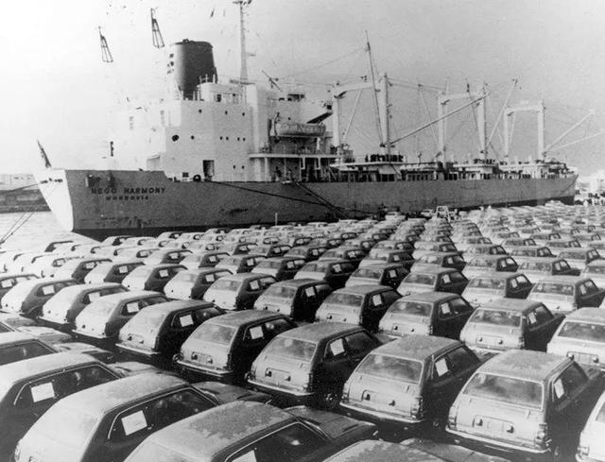
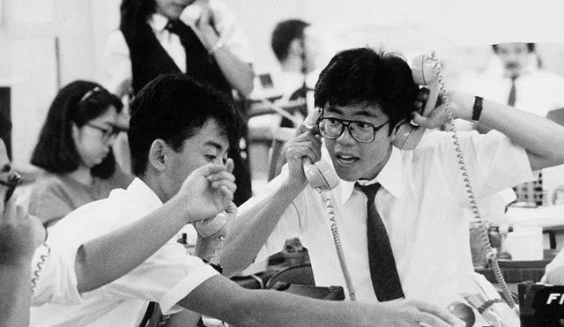
1986年，據說東京23個區的地價總和甚至達到了可購買美國全部國土的水準
1980年，日本橫濱碼頭等待裝船出口的日本汽車
1987年，東京外匯市場的忙碌的交易員
資料來源：https://kknews.cc/entertainment/p22oy5p.html

Slide 12

1989年6月，日本新力集團買下美國文化的象徵之一「哥倫比亞影業公司」
哥倫比亞影業成立於1919年，原名CBC電影行銷公司；1924年1月10日，改名為哥倫比亞影業，與米高梅公司同為美國歷史悠久的電影公司。
哥倫比亞影業是為好萊塢最主要的製片廠之一，其片庫擁有5,000多部經典影片，其中包括12部「奧斯卡最佳影片獎」得主。

Slide 13
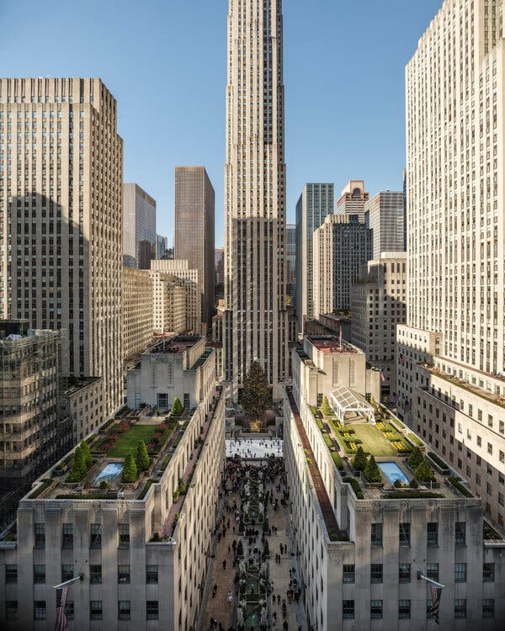
1989年10月，日本三菱集團買下美國國家歷史地標「洛克斐勒中心」過半股權
洛克斐勒中心（Rockefeller Center）是座落於美國紐約州紐約市第五大道的一個由數個摩天大樓組成的城中城，由洛克斐勒家族出資建造，設計者為Raymond M. Hood。由十九棟大樓組成，各大樓底層相通。1987年被美國政府認定為國家歷史地標。

Slide 14
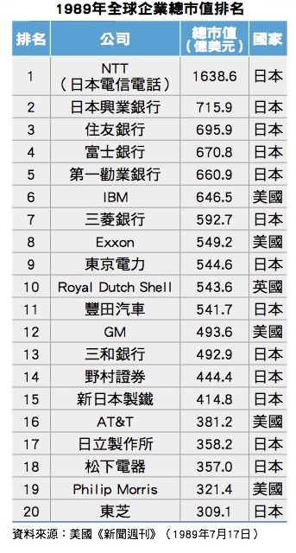
1989年全球總市值排名
1989年，全球總市值排名中，前五名由日本企業包辦，前20名就有14家日本企業，50名則有32家來自日本，日本總市值就占了全世界的一半。

Slide 15
後記
90年代以後，日本因為房市、股市過度炒作等問題，產生泡沫經濟，迎來後續的失落的十年、二十年，甚至三十年。但是日本的品質改善，帶給世人高品質產品、高品質服務的感受，至今仍然歷久不衰！

